Slide 1
Урок по теме: «Умножение одночленов. Возведение одночлена в степень»
Учитель математики МБОУ Сатинской СОШ Горбунова О.Е.
Алгебра 7
2023 г

Slide 2
Цели урока
Образовательные:
повторить и обобщить знания учащихся по теме: «Одночлены. Умножение и возведение одночленов в степень»;
Развивающие:
способствовать развитию умения применять свойства степени к умножению одночленов;
развивать интерес к предмету;
развивать внимательность, аккуратность;
развивать навык самостоятельной работы.
Воспитательные:
воспитывать критическое отношение к своим знаниям, учить сравнивать, делать выводы;
приучать учащихся пояснять свои решения, культуре записи.

Slide 3
Ход урока
Организационный момент
Повторение правил по темам: «Степени», «Одночлены» (тестирование)
Устная работа (найти ошибку, определить одночлен, найти коэффициент и степень одночлена)
Выполнение упражнений по теме
Историческая справка
Физкультминутка
Игра «Пройди лабиринт»
Самостоятельная работа (работа в парах)
Итог урока
Домашнее задание

Slide 4
Организационный момент
Здравствуйте, ребята! Встаньте все красиво, С гостями поздоровайтесь учтиво. Тихо сядьте, спины прямо. Все легонечко вздохнем И урок мы наш начнём.

Slide 5
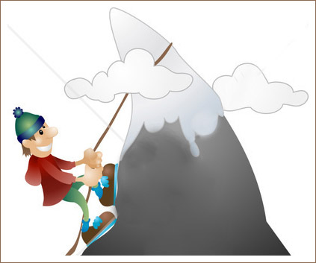
"Тропинка к истине сложна, И потому в мышленье чистом Отвага дерзкая нужна Не менее, чем альпинистам."
«Мыслители»
Евг. Винокуров

Slide 6
Тестирование по теории
1. Одночленом называют сумму числовых и буквенных множителей.
2. При делении степеней с одинаковыми основаниями основание остаётся прежним, а из показателя степени делимого вычитают показатель степени делителя.
3. Буквенный множитель одночлена, записанного в стандартном виде, называют коэффициентом одночлена.
4. Алгебраическое выражение, которое представляет собой произведение чисел и переменных, возведенных в степени с натуральным показателем, называют одночленом.

Slide 7
Тестирование по теории
5. Степенью одночлена называют сумму показателей степеней входящих в него переменных
6. При умножении степеней с одинаковыми основаниями основание оставляют прежним, а показатели степеней складывают.
7. При умножении одночленов и возведение в степень используются правила сложения.
8. Степень числа а , не равного нулю, с нулевым показателем равна единице.

Slide 8
Устно Найди ошибку!
5⁴
2¹⁰
1)5∙5∙5∙5=4⁵
2)(-3)²=-3∙3=-9
3)7¹=1
4)(х²)³(х⁴)²=(х⁶)⁵=х³⁰
5)2³2⁷=2²¹
6)2³2⁷=4¹⁰
7)2³+2⁷=2¹⁰
8)2³⁰:2¹⁰=2³
9)(2х)³=2х³
10)(х³)²=х⁹
9
136
7
2²⁰
х¹⁴
8х³
2¹⁰
х⁶
не имеет смысла
11)0⁰=1

Slide 9
Являются ли одночленами выражения?
-1,7ху²
-с
15/х⁵
х²у-3у
х+у
2(х+у)²
х²х
0
х²⁰
0,7

Slide 10
Назовите коэффициент одночлена и определите его степень:
хс⁴у⁵
k=1
n=10
67
k=67
n=0
-8х⁷
-4ху
k=-4
n=2
k=-8
n=7
5х⁹0,5у²
k=2,5
n=11
у
k=1
n=1

Slide 11
V=abc
V-?
c
V₁-?
Длина-3a
Ширина-2mb
Высота-4mc
b
a
Решение:
(3a)∙(2mb)∙(4mc)=(3∙2∙4)∙(ammbc)=
=24am²bc=24abcm².

Slide 12
Представьте выражение в виде одночлена
стандартного вида.
: 4х∙7у
: -8х∙5х³
: 1,5ху³∙2ху
: х²у⁵∙(-6ху²)
: -0,6х²у∙(-10ху²)
: -0,2х³у⁴∙5х²у³
: 4ху∙0,5х²у
Греция
28ху
-40х⁴
Германия
Англия
-х⁵у⁷
3х²у⁴
Италия
-6х³у⁷
-х⁶у⁴
США
Китай
2х³у²
6х³у³
Индия

Slide 13
Впишите вместо пропуска такой одночлен, чтобы в произведении получилось выражение, записанное под гербом России:
=0,25ху∙______
-х⁶у⁴
-4х⁵у³

Slide 14
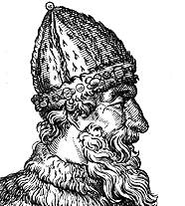
Две эти эмблемы использовали и последующие государи на своих печатях
Иван III
1472 г.
Георгий Победоносец
1) С Дмитрия Донского считается покровителем Москвы.
2) При Иване III его изображение появляется на общегосударственной печати.
3) В 1562 году на печати Ивана Грозного щит с всадником впервые появляется на груди двуглавого орла.

Slide 15
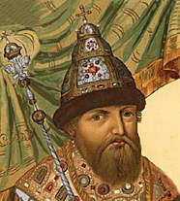
Три короны – символ Святой Троицы или эмблема трёх царств – Казанского, Астраханского, Сибирского
Алексей Михайлович
В XVII веке окончательно утвердился тип Российского герба – двуглавый орёл с тремя коронами
Михаил Фёдорович
Символы власти в лапах орла – скипетр и держава.

Slide 16
Черты развития нашего государства нашли отражение в отдельных элементах герба
Восьмиконечный крест символизирует православие как духовную основу государственной власти.
Зубчатая корона символизирует великокняжескую и царскую власть.
Эпоха Фёдора Ивановича
Конец XVI века
Эпоха Ивана III
Конец XV – XVI века

Slide 17
Корона Петра Великого символизирует имперский характер власти.
Серп и молот символизирует власть рабочих и крестьян, социалистический характер Советского государства.
Советский период
Эпоха Петра Великого
Начало XVIII века

Slide 18
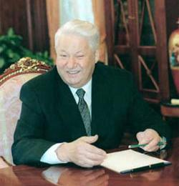
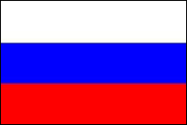
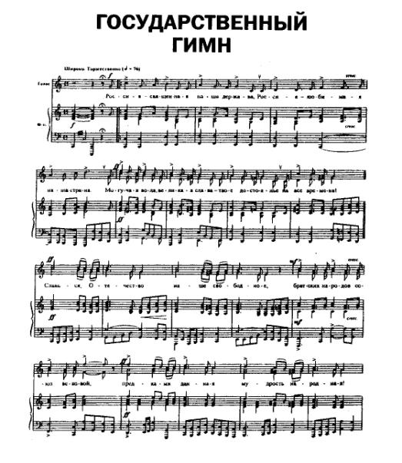
В 1993 году первый российский Президент Борис Ельцин своим указом утвердил как символ новой возрожденной России новый государственный герб, каким мы его знаем и по сей день
Элементы современного Государственного герба и другие государственные символы – Государственный флаг, гимн Российской Федерации, отражают историю страны, символизируют историческую преемственность

Slide 19
Пол-урока мы решали, Пол-урока размышляли… И теперь пришла пора- Разомнётся, детвора.
Упражнения для глаз

Slide 20
«Вращение глазами»
по часовой стрелке
против часовой стрелки

Slide 21
«Пальчик»
Приближайте и
отводите палец

Slide 22
«Во все стороны»
Двигайте глазами
вверх-вниз
вправо-влево

Slide 23
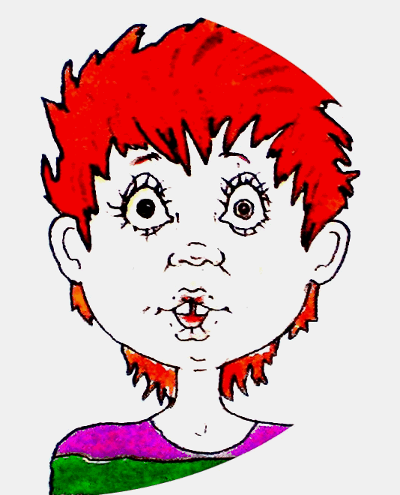
«Кто там?»
Зажмурьтесь посильнее
Широко откройте глаза

Slide 24
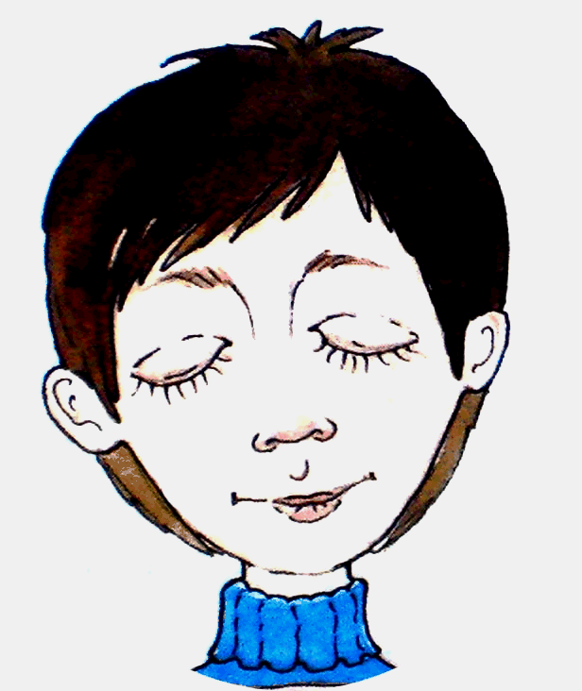
«Сон»
Закройте глаза

Slide 25
Пройди лабиринт
Начинайте с первого задания, результат которого есть начало следующего
1 | 5ab | • | 2ac
2 | -5a²b²c² | • | -ac
3 | 2a⁴b³c⁴ | • | 0
4 | 10a²bc | •
5 | 5a³b²c³ | • | 2a
6 | -5a²b²c | • | c
7 | 10a⁴b²c³ | •

Slide 26
1462573

Slide 27
Самостоятельная работа
I вариант | II вариант
1.Выполните умножение:
2.Замените * таким одночленом стандартного вида, чтобы выполнялось равенство:
а) 6х²∙*=24x³y б) *∙5x²y³=-30x³y⁵ | а) 4х²∙*=20x³y б) *∙8x²y⁴=-8x⁵y⁶

Slide 28
ПРОВЕРЬ СЕБЯ!
№ | Вариант 1 | Вариант 2
1 | a) 8a²b б) -0,5x³y² в) -x⁶y⁶ | а) 12xy² б) -3,2x³y³ в) -0,7x⁹y⁸
2 | а) 4xy б) - 6xy² | а) 5xy б) - x³y²

Slide 29
Решить кроссворд
1 |  | А) 13⋅4 | М) 13⁴ | В) 28561
2 |  | О) а⁴ | Б) 4а | В) 4^{а}
3 |  | Л) | Б) | В)
4 | (a+b)(a+b)(a+b) | А) 3⋅(а+b) | О) | Б) а³+b³
5 |  | Д) | Б) | В)
6 |  | А) | Е) | В)
7 |  | А) | П) 13,5 | Ц) 162

Slide 30
Ответ
«МОЛОДЕЦ»

Slide 31
Итог урока
Вот закончился урок, Подведем сейчас итог. Кто же лучше всех трудился, На уроке отличился?

Slide 32
Задание на дом:
п.22; №468; №471
Мы много вспомнили, друзья, Без этого никак нельзя. Правила мы повторили, На практике их применили.
Задачи, находя решенье, Развивают нам мышленье, Память и внимание. Закрепляли знания. А теперь- внимание! Домашнее задание.

Slide 33
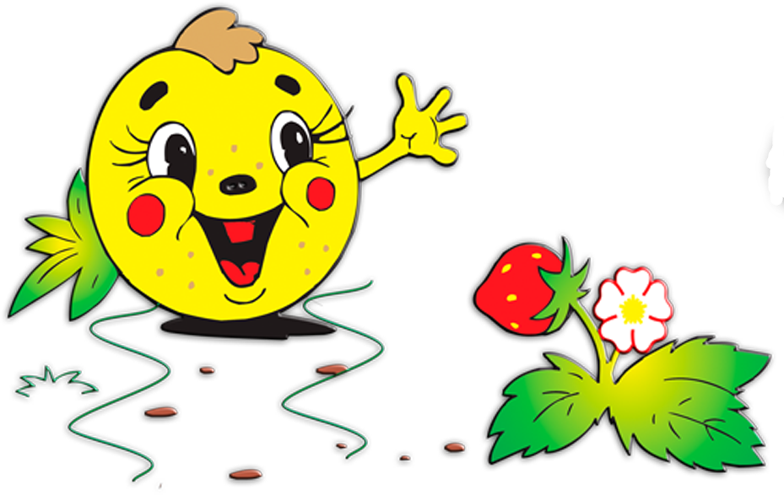
Урока время истекло, Я вам, ребята, благодарна За то, что встретили тепло И поработали ударно!
СПАСИБО ЗА УРОК!

Slide 34
Литература:
1.Алгебра. 7 класс: учеб.для общеобразоват.учреждений/ (Ю.Н. Макарычев, Н.Г. Миндюк, К.И. Нешков, С.Б. Суворова); под ред. С.А. Теляковского.-М.: Просвещение, 2010.
2.Лебединцева Е.А., Беленкова Е.Ю.. Алгебра7 класс. Задания для обучения и развития учащихся.- М.: Интеллект-центр, 2009.
3.Алгебра. 7 класс: поурочные планы по учебнику Ю.Н. Макарычева и др./ авт.-сост. Л.А. Тапилина, Т.Л. Афанасьева.-Волгоград: Учитель, 2007.

Slide 35
Интернет-ресурсы:
http://www.badclown.com/files/4120199.jpg
http://www.kalipso-miass.ru/images/stories/image/greece_gerb.png
http://cs5323.vkontakte.ru/u48877108/128263735/x_5d1b1d59.jpg
http://www.cla.calpoly.edu/~lcall/111/commonwealth.COA.png
http://img0.liveinternet.ru/images/attach/c/0/39/584/39584625_Gerb_Italii.JPG
http://planetolog.ru/maps/emblem/USA.gif
http://abali.ru/wp-content/uploads/2011/03/gerb_knr_kitaya_National_Emblem_of_the_Peoples_Republic_of_China_abali.ru_-600x666.png
http://www.football8x8.com/lfl_2011/uv/images/team/small/08_82.gif
http://www.germany.ru/photos/473318.big.jpg
http://s53.radikal.ru/i142/0812/95/96849b04790b.png

